Slide 1
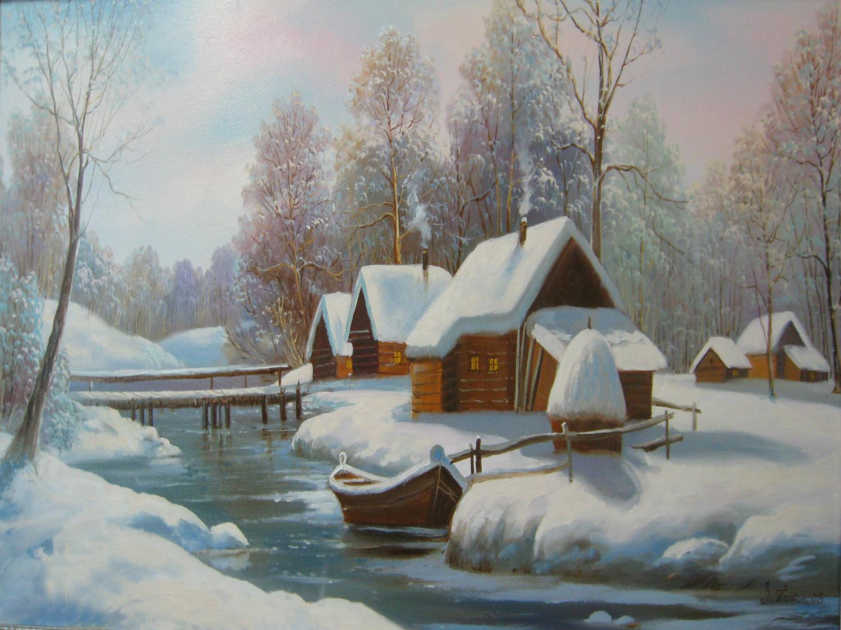
Notes:
У дороги ели спят в инее седом
Спят деревья, спит река,
Скованная льдом.
Мягко падает снежок,
вьется голубой дымок
Словно в дымке все кругом,
голубые дали
И село родное люди
«Дымково» назвали.

Slide 2
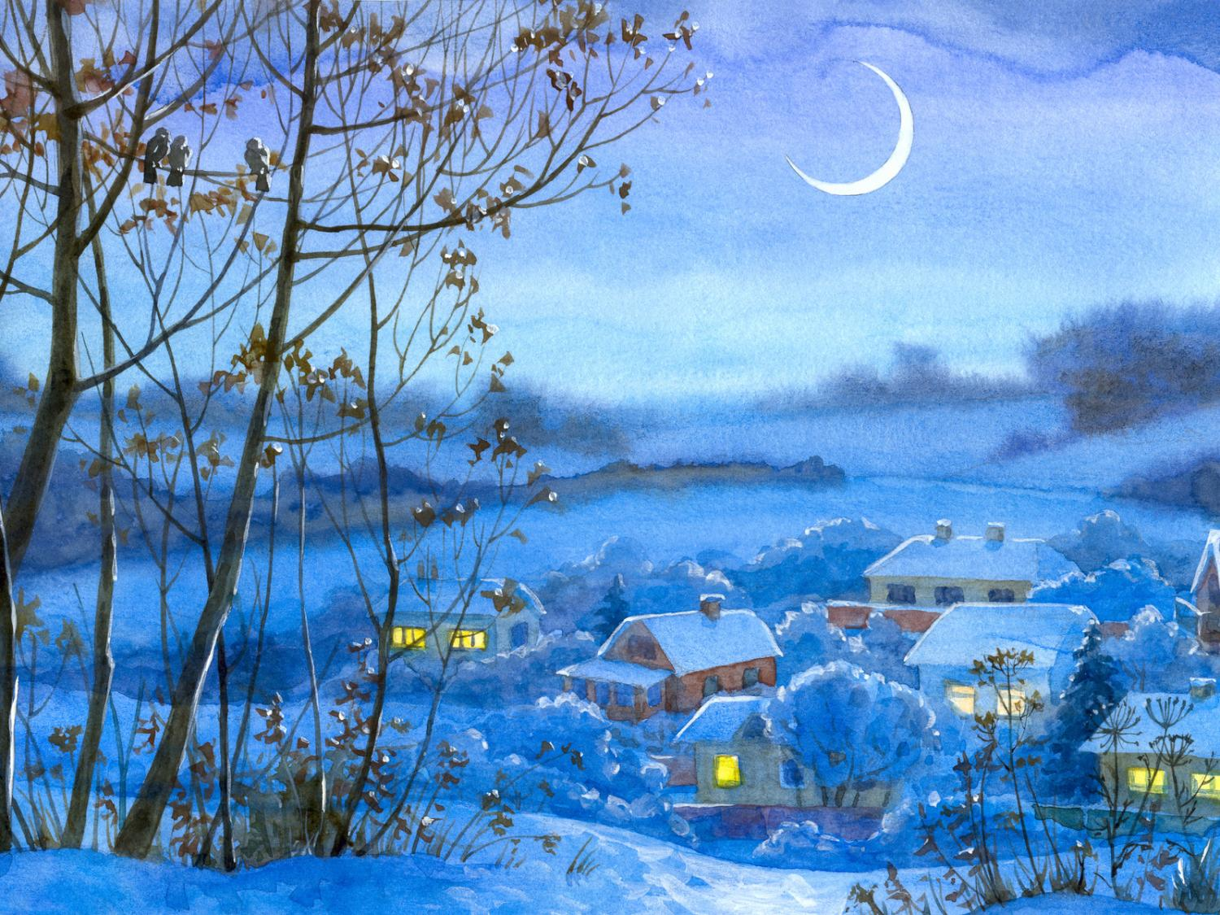
Notes:
Там любили песни, пляски.
В том селе рождались сказки.
Вечера зимою длинны
И лепили там из глины
Всё игрушки - непростые,
А волшебно-расписные
Белоснежны, как березки,
Кружочки, клеточки. Полоски.

Slide 3
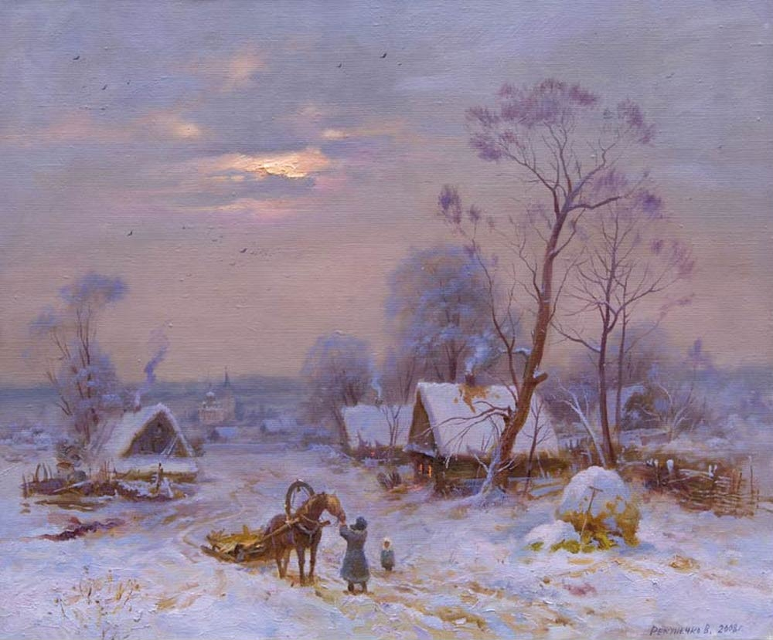
Notes:
Простой, казалось бы, узор.
А отвести не в силах взор.
И пошла о дымке слав,
Заслужив на это право!
Говорят о ней повсюду.
Удивительному чуду мы поклонимся не раз!
И о дымковской игрушке
Мы ведем сейчас рассказ.

Slide 4
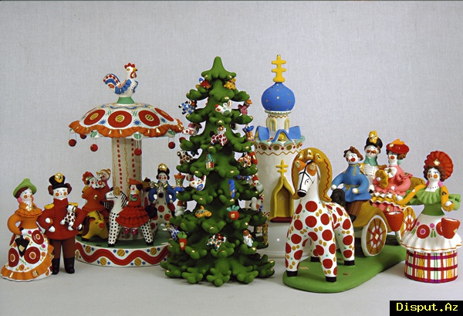
Notes:
С высокого берега Вятки, на котором стоит город Вятка, видно село Дымково. А почему оно так называется? В старину - и зимой, когда топились печи, и летом, когда туман поднимается от реки, село это – будто дымкой окутано , все в дыму. Здесь в далекую старину и зародилась игрушка, которую так и назвали – «дымковская».

Slide 5
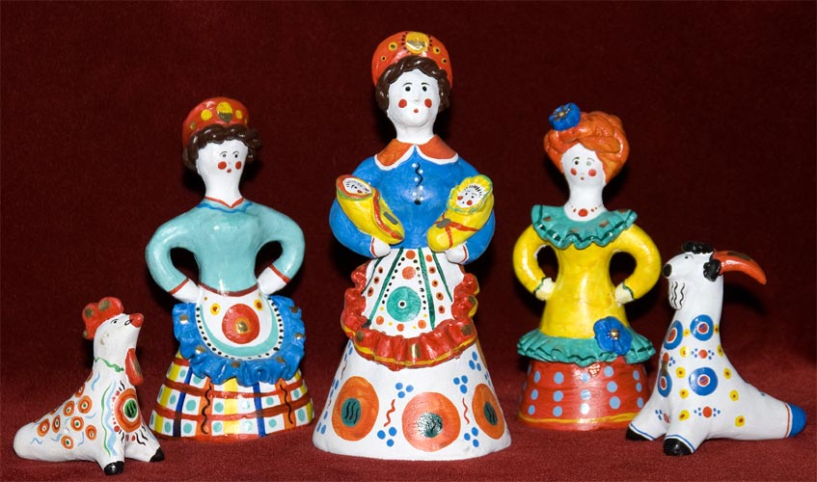
Notes:
Чем знаменито Дымково? Игрушкою своей!
В ней нету цвету дымного что серости серей .
В ней что – то есть от радуги, от капелек росы.
В ней что-то есть от радости, гремящей, как басы!

Slide 6
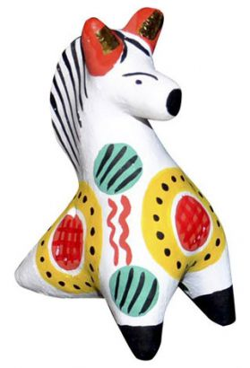
Notes:
Вначале были только свистульки. Из небольшого глиняного шарика с отверстиями свистулька превращалась то в уточку, то в петушка, то в конька. Всю зиму женщины Дымкова лепили их для особого праздника, который не справляли больше нигде.

Slide 7
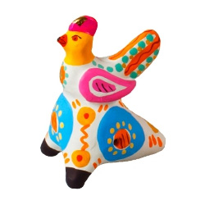
Notes:
Он назывался «Свистунья». Необыкновенный был праздник. Весь город дня три гулял на большой площади – с музыкой, качелями и каруселями, плясками и песнями и непрерывным, заливистым свистом.

Slide 8
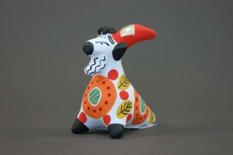
Notes:
Все люди смеются и бережно держат перед лицами глиняную небольшую игрушку, изображающую двухголового зверя или барана с золотыми пятнами на боках. В хвост этому барану и свистят.

Slide 9
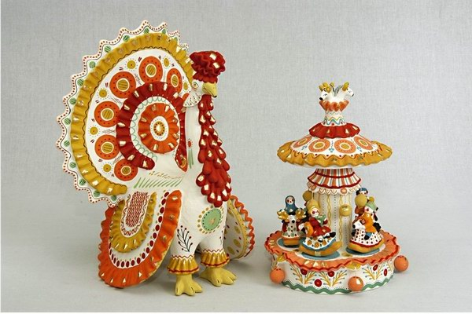
Notes:
Зимой после праздников дымковские игрушки ставили между оконными стеклами. Они украшали дома. За окном – снег, сугробы, а в окнах в любую непогоду ярко светятся, улыбаются удивительные игрушки.

Slide 10
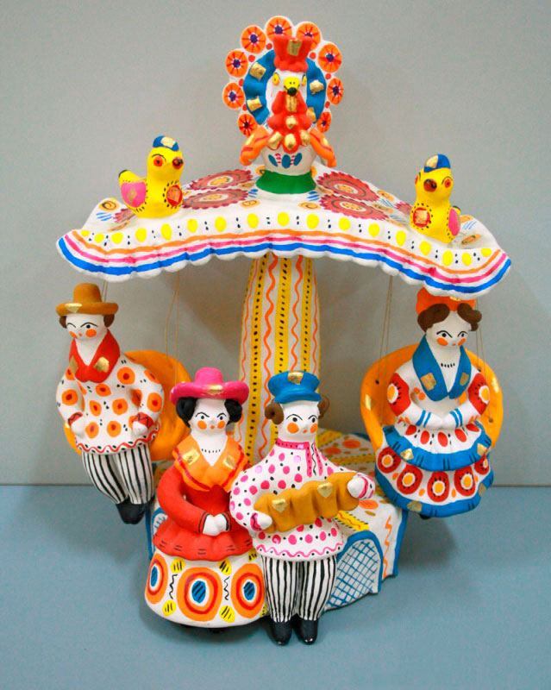
Notes:
Послушайте, как дымковские мастера делают свои игрушки. Красную мягкую глину для игрушек берут неподалеку от Дымково. Ее смешивают с мелким просеянным речным песком. Мастерица быстро мнет приготовленную глину и лепит из нее фигурку козлика, петуха или другую игрушку.

Slide 11
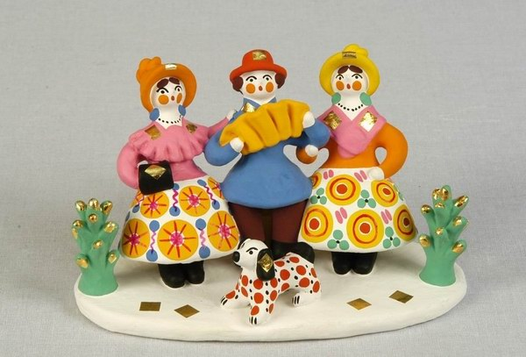
Notes:
Чтобы поверхность игрушки была гладкой, ее заглаживают мокрой тряпочкой. Потом дня два-три игрушки подсыхают в комнате. Затем их обжигают в печах. Игрушки становятся твердыми. Когда игрушки остынут, их белят мелом разведенном на молоке. А затем фигурки «наряжают».

Slide 12
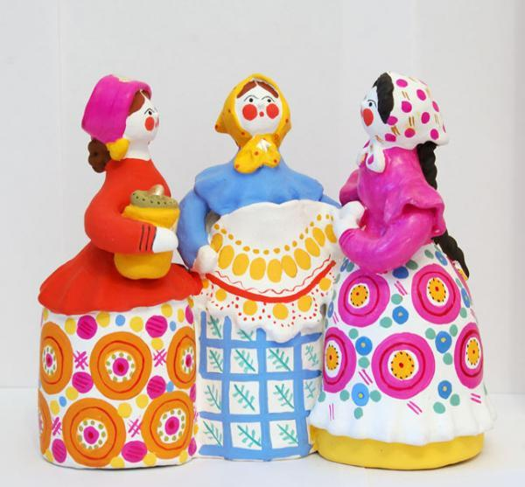
Notes:
Их расписывают разными красками с помощью мягких кисточек. И выходят из под кисточек узоры: кружочки, прямые и волнистые полоски, клеточки, пятнышки, точки. Все на своем месте и все горит ярко- ярко.
Кружочки, клеточки, полоски-
Простой, казалось бы, узор…
Но отвести не в силах взор.
Краски малиновые, красные, зеленые, оранжевые, желтые, синие – пестро и весело, как в хороводе!

Slide 13
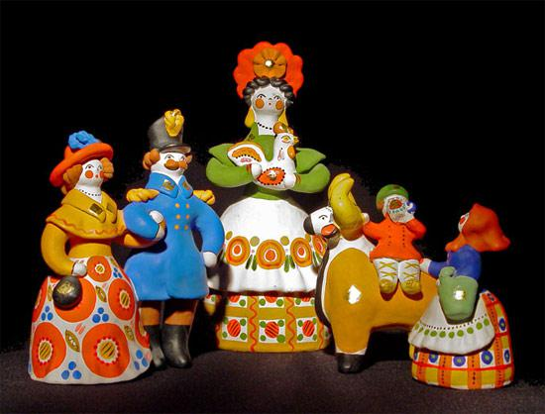
Notes:
Но, оказывается, работа еще не закончена. Еще предстоит «сажать золото» (мягкая позолоченная фольга) . Мастерица смачивает кисточку в сыром яйце, легонько касается золотого квадратика или ромбика и «сажает» его на нужное место – барыням и водоноскам на кокошники и шляпы, петухам – на гребешки… Вот теперь игрушки засветились и стали еще ярче.

Slide 14
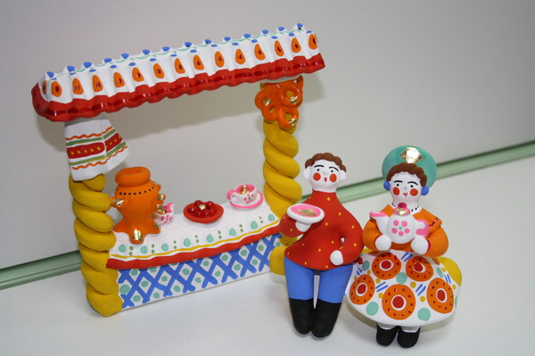
Notes:
И в наше время в Вятке, которая теперь называется город Киров, находятся мастерские знаменитой дымковской игрушки. И делают там не только свистульки, а сказочных коней, индюков, похожих на жар – птиц, баранов в штанишках, барыней и кавалеров и многое другое и все это - настоящее чудо, все игрушки как многоцветное солнышко!

Slide 15
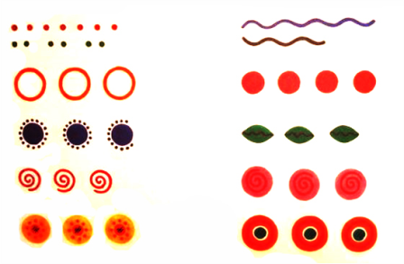
Notes:
Рассматриваем элементы.

Slide 16
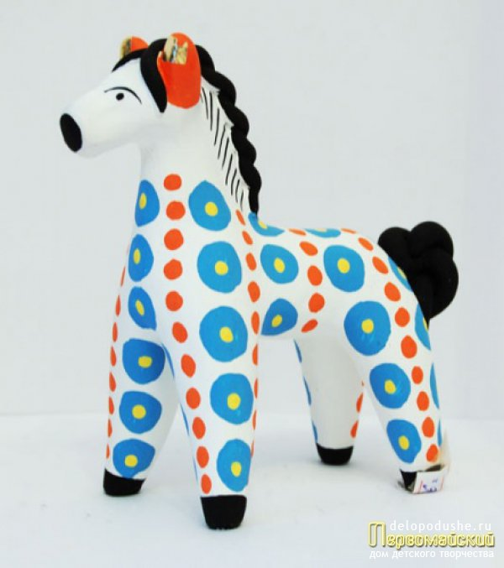
Notes:
Рисуем лошадку.

Slide 17
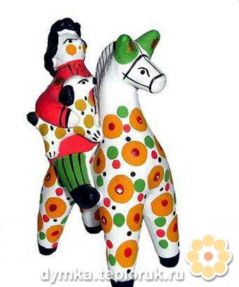
Notes:
Рисуем лошадку.

